Slide 1

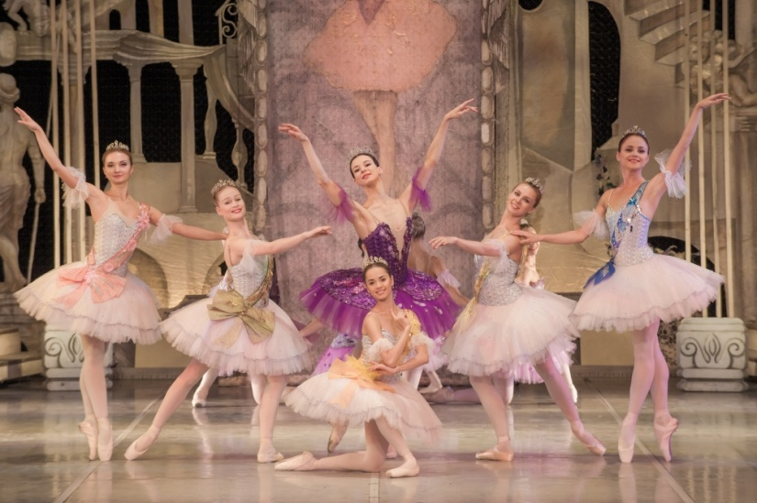
БАЛЕТ
Музыка - душа танца. Танец без музыки может превратиться в серию бессмысленных ужимок.
Раймонд Уильяме

Slide 2
♦ Слово балет в переводе с итальянского языка обозначает «танец». Вот уже более трех столетий балетом называют музы­кальный спектакль, в котором соединены музыка и танец, драмати­ческое действие и изобразительное искусство. Возник балет в Италии в эпоху Возрождения. В Россию он пришел в XVIII веке и был прославлен русскими композиторами и артистами. В XIX-XX вв. ни одна страна не может сравниться с Россией в искусстве балета.

Slide 3
Для современного балета очень важным элементом является изобразительный язык акробатических, гимнастических движений и пантомимы. Это жесты, которыми актеры как бы разговаривают друг с другом. Как и оперная ария, балетная вариация как бы передает портрет героя, помогает понять его характер. Большая группа артистов, принимающих участие в балете, называется кордебалетом. Танцы кордебалета исполняют роль, аналогичную хору в опере.

Slide 4
Балет
К. Хачатуряна
«Чиполлино».
Над музыкой балета композитор работал в 1972-1973 гг. по заказу Новосибирского театра оперы и балета. Либретто к балету написал Геннадий Рыхлов.

Slide 5
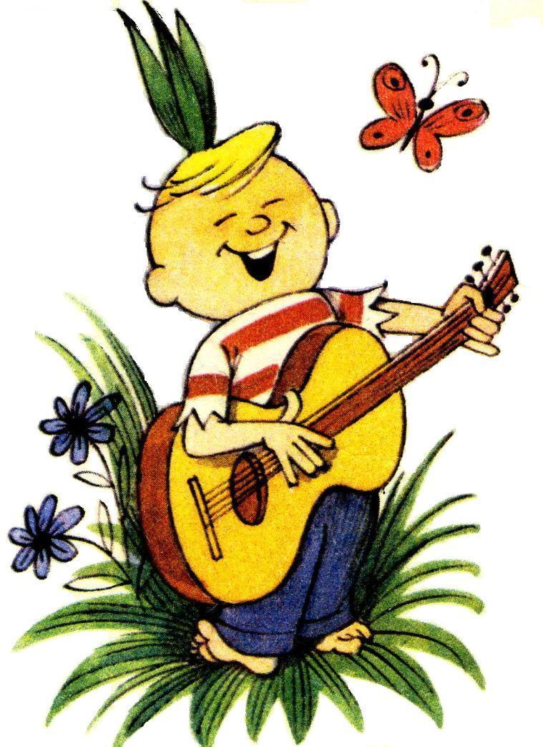
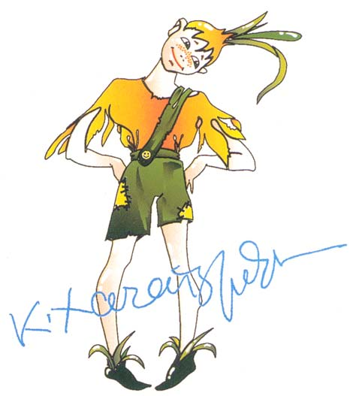
Чиполлино

Slide 6
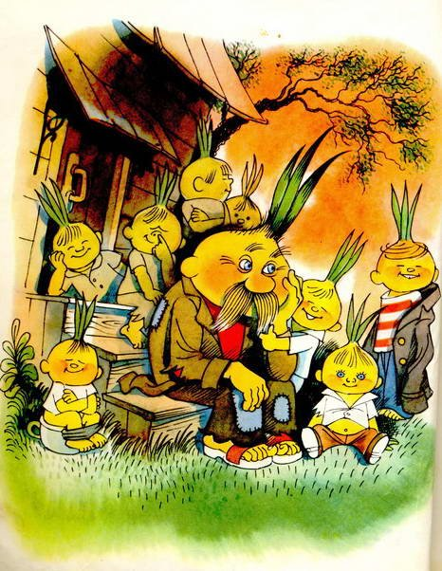
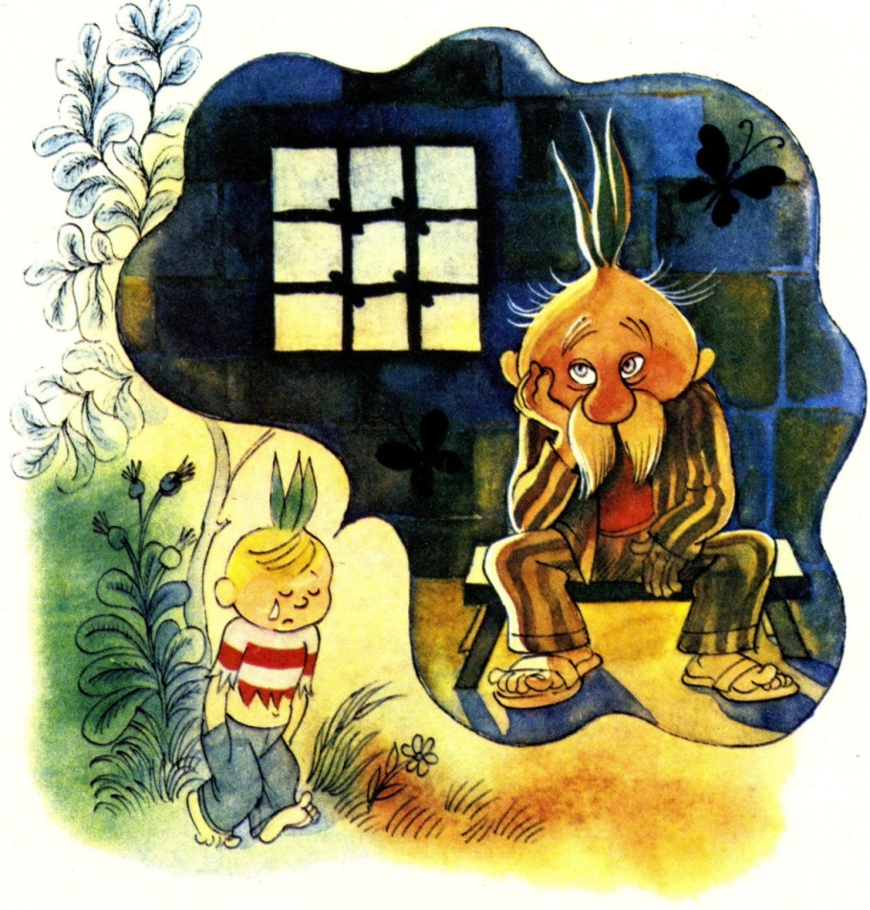
Чиполлоне

Slide 7
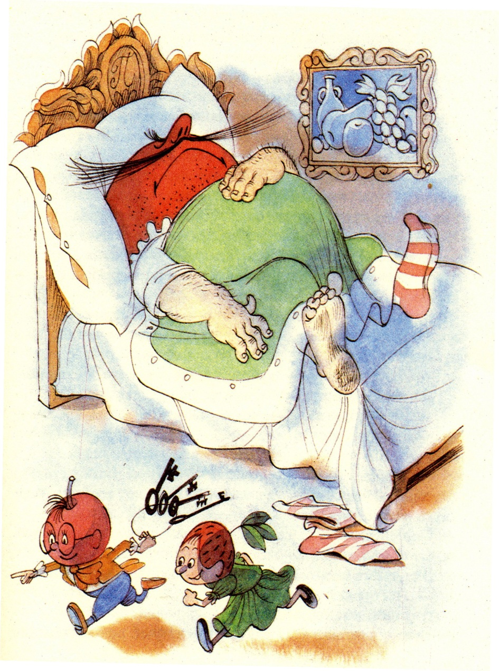
Граф Вишенка и Земляничка

Slide 8
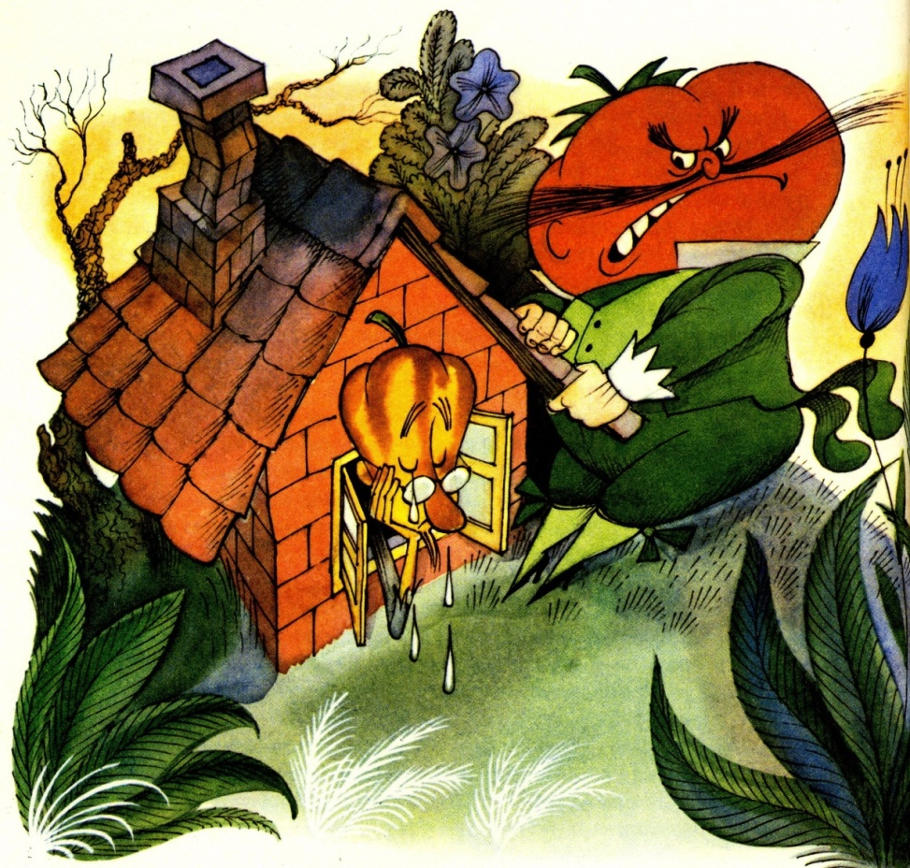
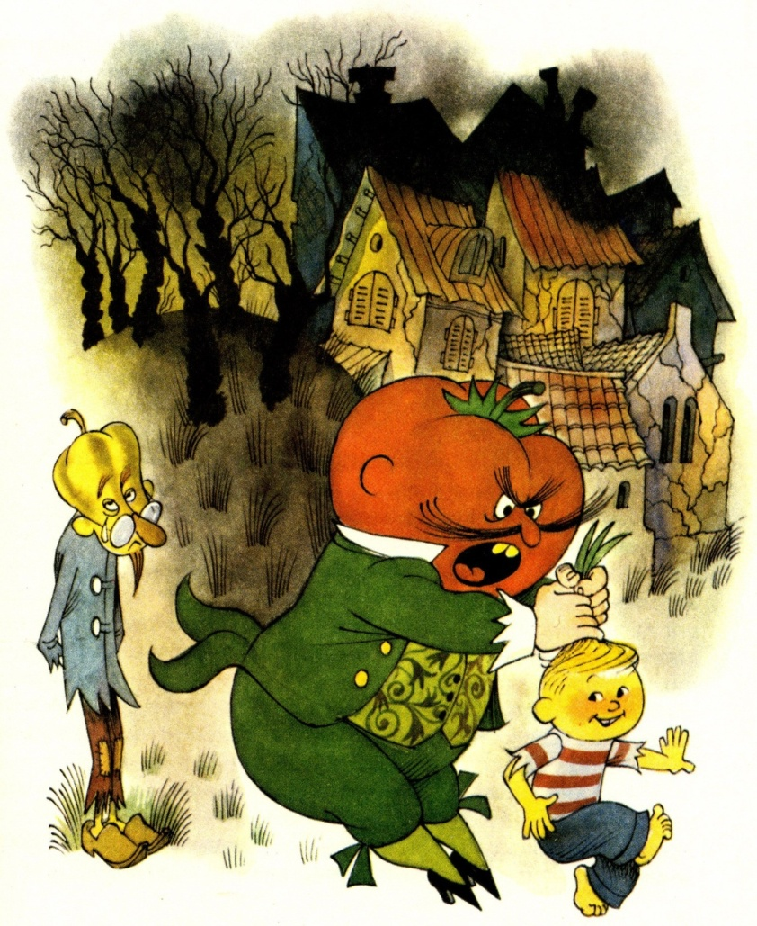
Кум Тыква

Slide 9
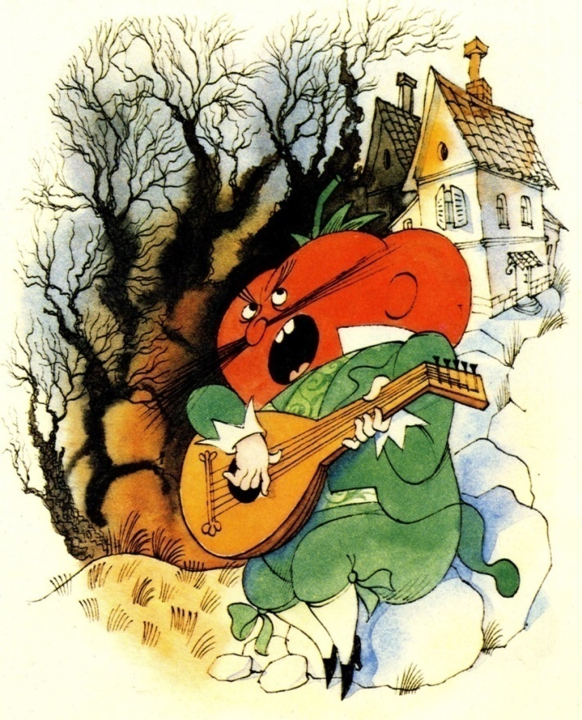
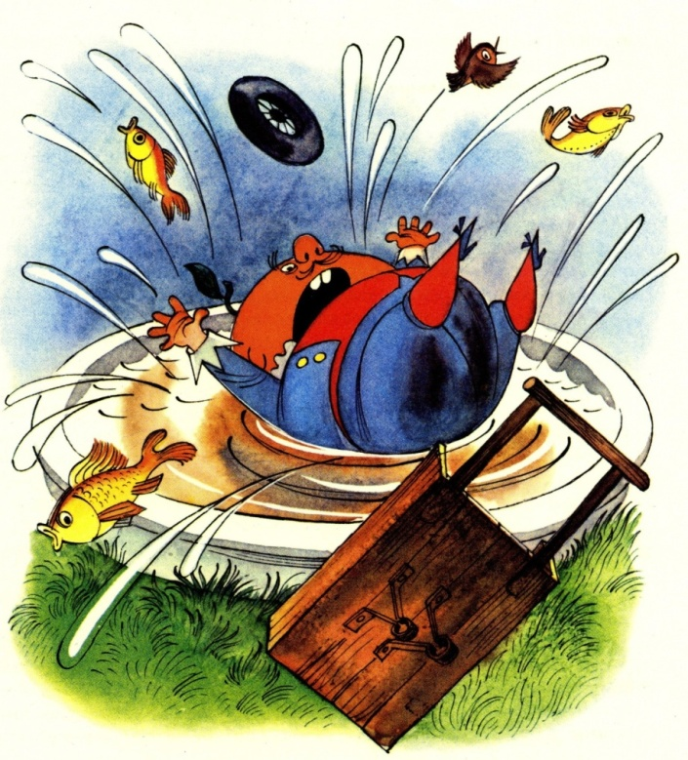
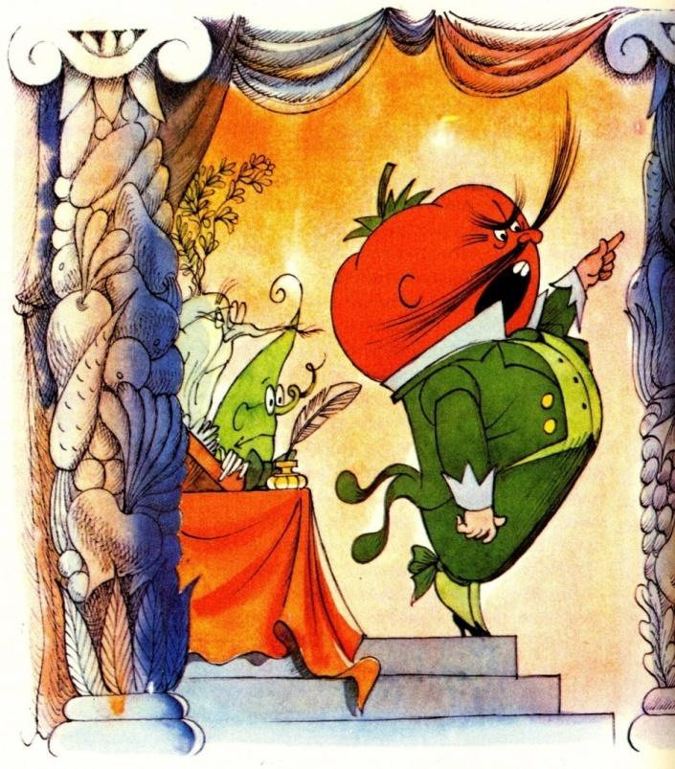
Синьор Помидор

Slide 10
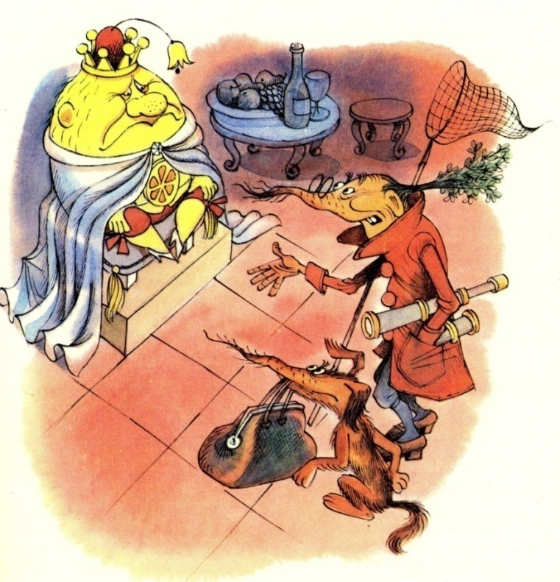
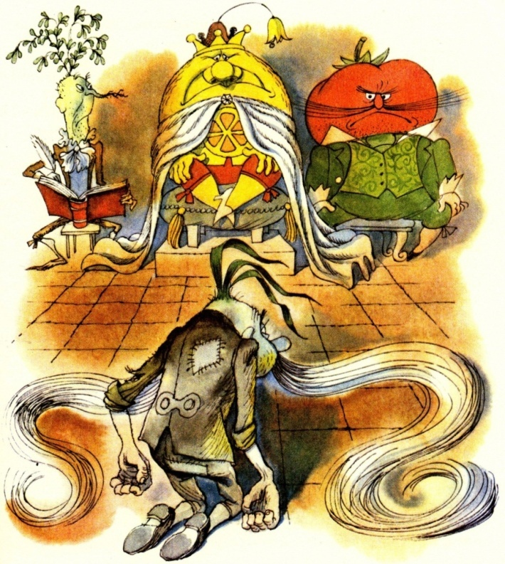
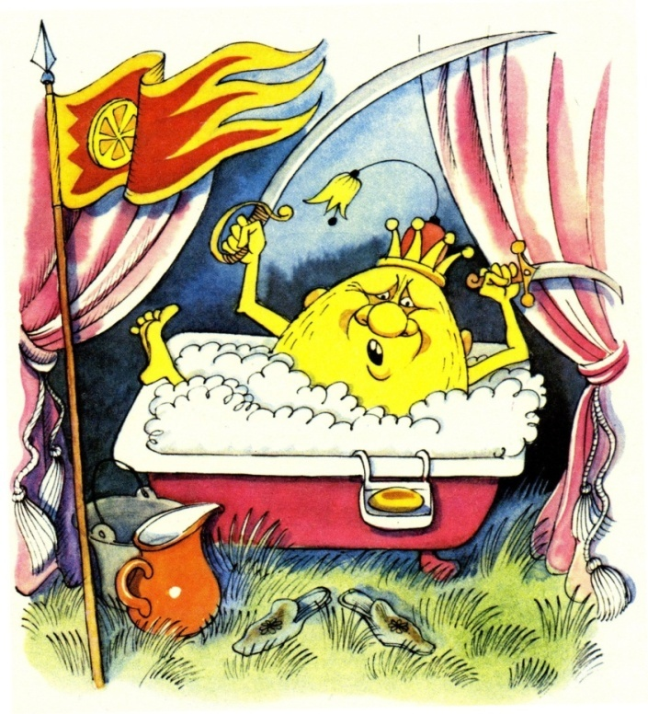
Принц Лимон

Slide 11
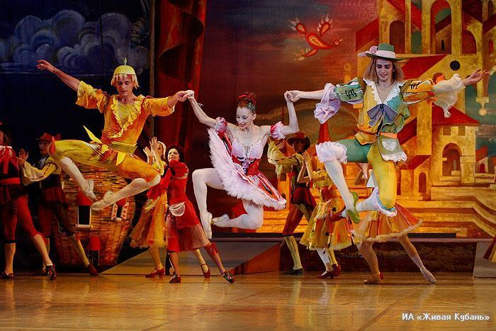
Чиполлино
балет в 3-х действиях по сказке
Джанни Родари «Приключения Чиполлино»
Краткое содержание балета «Чиполлино»
Действие первое
Площадь сказочного города. Это только кажется, что на ней стоят корзинки для овощей и ящики для фруктов. На самом деле это — большие и маленькие домики, где живут овощи и фрукты, которые так напоминают людей.

Slide 12
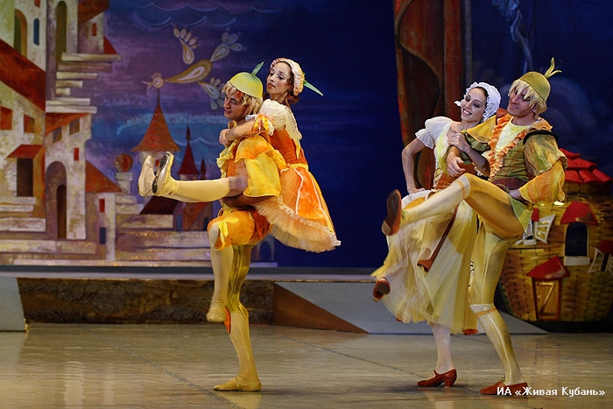
На площади встречается семья Редисок с семьей Луковиц. Мама Чиполла и отец Чиполлоне одергивают неугомонного Чиполлино, которому надоело нянчить сестричку Чиполлету. Тут же мастер Виноградинка чинит обувь. Кум Тыква ищет кирпичи, чтобы построить себе домик. Профессор Груша играет на скрипке, и все жители этого сказочного города танцуют.

Slide 13
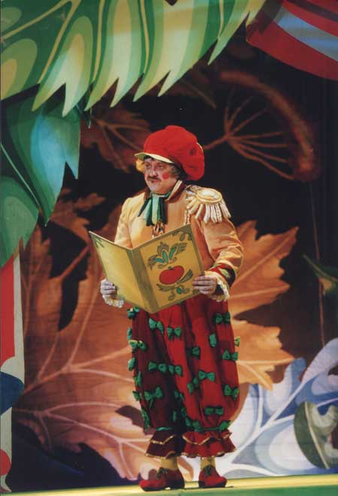
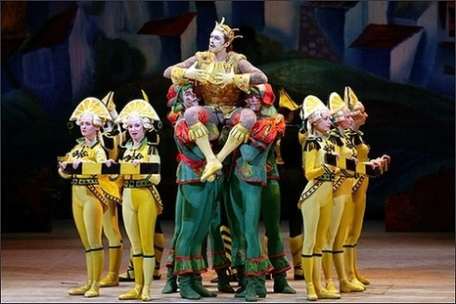
Неожиданно на площадь врывается синьор помидор и объявляет, что вскоре появится сам принц Лимон, который хочет поговорить со своим народом. Принц издал новый закон: каждый должен платить за то, что ему светит солнце, что идет дождь, веет ветер.

Slide 14
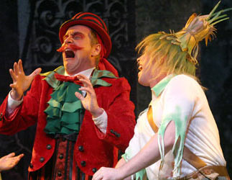
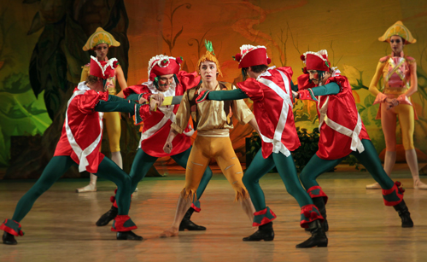
Народ возмущен. В образовавшейся давке Чиполлино наступает Лимону на ногу. Охрана в негодовании — ведь оскорблен принц! Бунтовщика необходимо наказать. Но он исчезает. и стража арестовывает старого Чиполлоне.

Slide 15
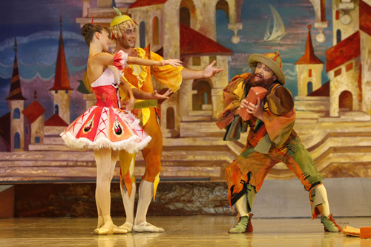
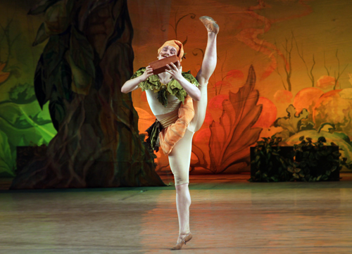
Горюют не только в семействе Луковиц. Тыкве тоже не легко — он сам не может построить себе домик. И жители города во главе с Чиполлино помогают ему в этом.

Slide 16
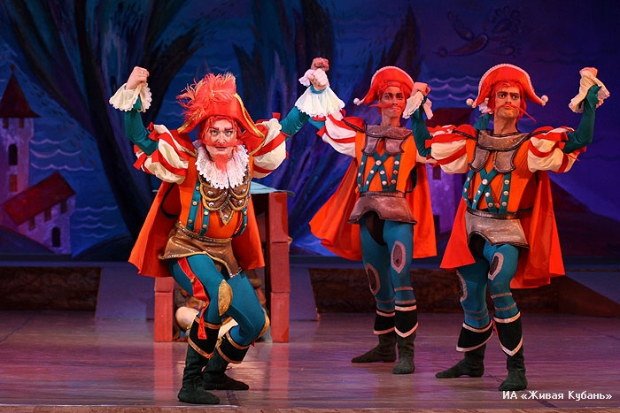
Как только закончилось строительство, снова появляется синьор Помидор. Он едва не лопнул от злости, когда увидел домик: ведь он построен на земле графинь Вишен. Никто, кроме них, не имеет права пользоваться ею.

Slide 17
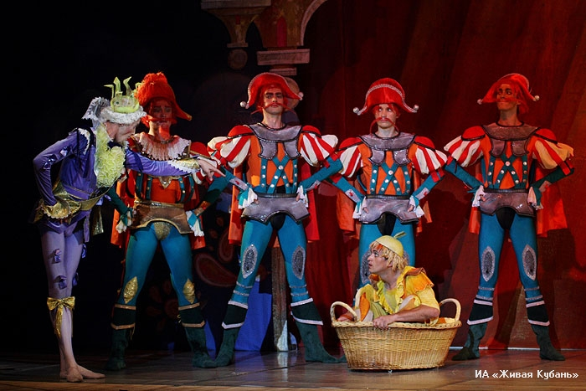
Гвардия Лимона разрушает домик Тыквы. Бедный старик в отчаянии. Чиполлино решает отомстить обидчикам.

Slide 18
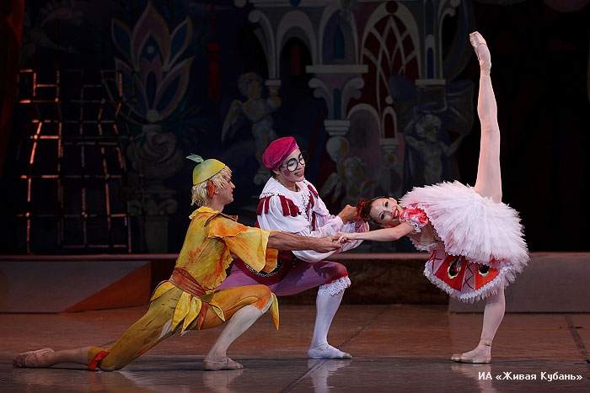
Действие второе
Чиполлино вместе с подружкой Редисочкой идет во дворец, чтобы разыскать подземелье, в которое Лимон заточил Чиполлоне. В пути они встречают Вишенку, которому тоскливо и одиноко жить во дворце, и между ними возникает дружба.

Slide 19
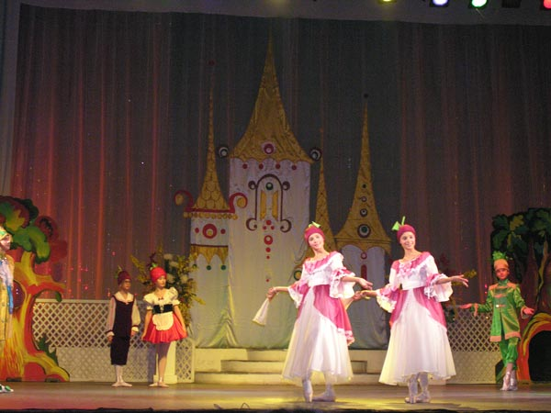
В поисках узника друзья едва не попадают в руки синьора Помидора, но им удается спастись, и во время бала, который графини Вишни дают в честь принца Лимона, друзья освобождают старика Чиполлоне.

Slide 20
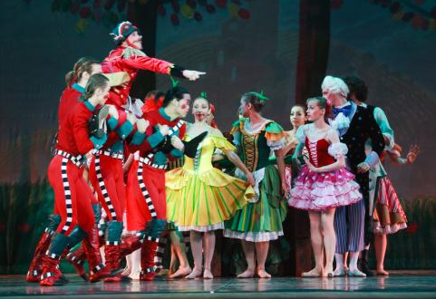
Действие третье
Гвардия Лимончиков и полиция всюду разыскивают беглецов. Чиполлино прячет отца, а потом Редисочку, но самого Чиполлино окружает стража и бросает в подземелье.
В замке тихо. Вишенка и красавица Магнолия разыскивают Чиполлино. Магнолия своим пьянящим ароматом усыпляет стражников, и Вишенка, связав их, освобождает Чиполлино.

Slide 21
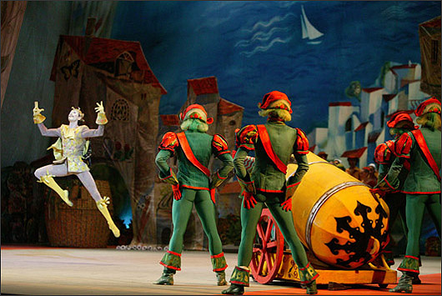
Принц Лимон спускается в подземелье наказать негодного бунтовщика и видит, что стража свя­зана, а подземелье пусто. Разъяренный принц приказывает стрелять по городу из пушки.

Slide 22
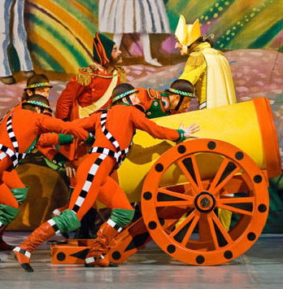
Но Чиполлино с друзьями заталкивают в пушку самого принца Лимона. Дым от выстрела рассеялся. Нет ни Лимона, ни пушки, ни гвардии.

Slide 23
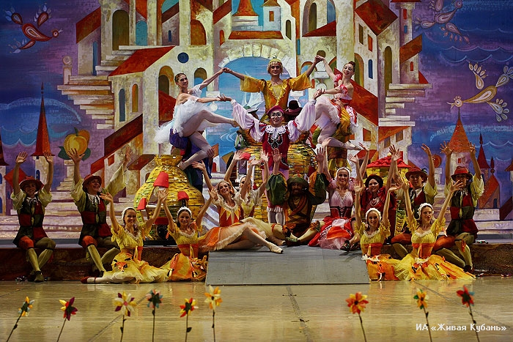
Отныне все в сказочном городе будет мирно. Под теплым солнцем и синим небом вырастает новый город. Город друзей!…

Slide 24
Спасибо
за
внимание
Рекомендую посмотреть балет
https://yandex.ru/video/preview/?filmId=1269636654862259012&text=балет%20чиполлино&path=wizard&parent-reqid=1587392687595703-13990823928243504800328-production-app-host-man-web-yp-5&redircnt=1587396886.1

Slide 25
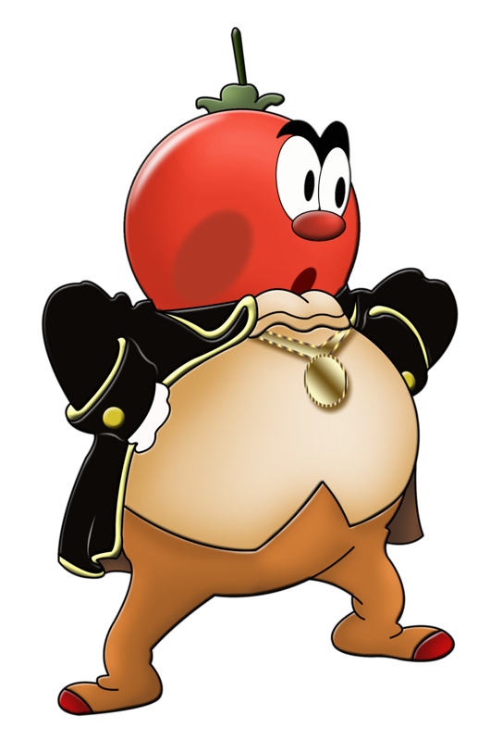
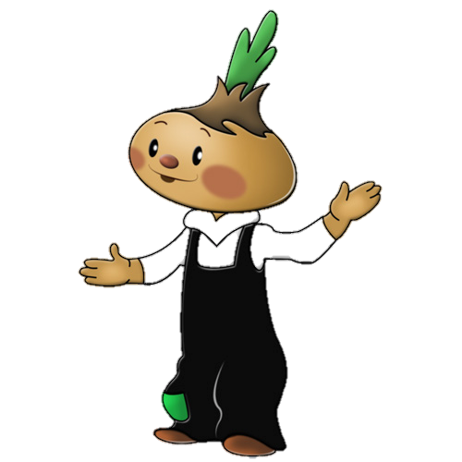
Проверь себя
Назови героев балета и дай им характеристику

Slide 26
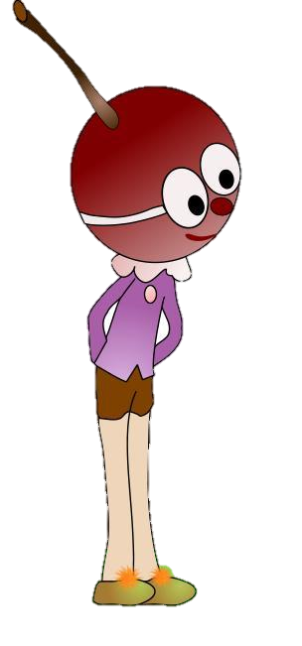
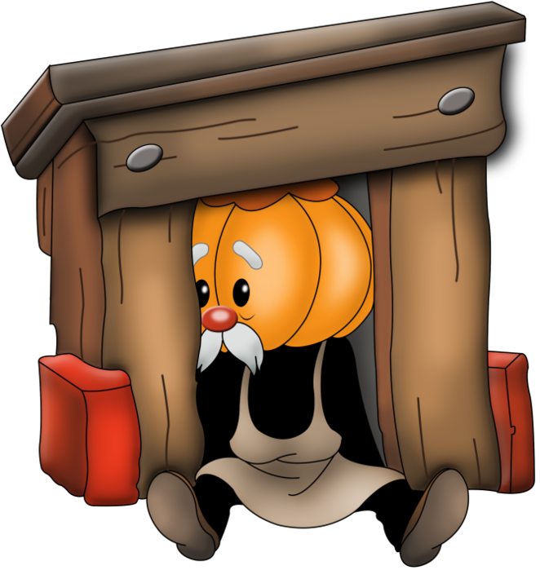
Проверь себя
Назови героев балета и дай им характеристику

Slide 27
